Slide 1
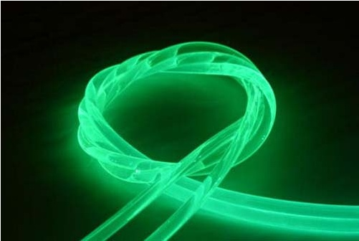
COMUNICAÇÃO OPTICA
Prof. Santo Tiveroli Filho
UTFPR/ 2020/ADNP
FIBRAS ÓPTICAS

Slide 2

Comunicação óptica
L A S E R
FIBRAS ÓPTICAS
Notes:
2

Slide 3

FIBRA ÓPTICA
Notes:
3

Slide 4
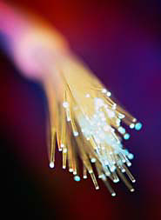
INTRODUÇÃO
A fibra óptica é um filamento de vidro transparente e com alto grau de pureza.
É tão fino quanto um fio de cabelo, podendo carregar milhares de informações digitais a longas distâncias sem perdas significativas.
Notes:
4

Slide 5
HISTÓRIA
MUNDIAL:
Os primeiros experimentos utilizando fibra óptica ocorreram em 1930 na Alemanha, mas as pesquisas sobre suas propriedades e características se iniciaram por volta de 1950.
BRASIL:
Unicamp foi a primeira instituição brasileira a pesquisar as fibras ópticas. O Grupo de Fibras Ópticas do Instituto de Física Gleb Wataghin foi formado em 1975 para desenvolver o processo de fabricação de fibras
Notes:
5

Slide 6
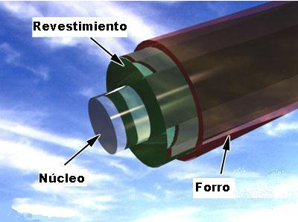
FIBRA ÓPTICA
Fibra óptica é um fio flexível de materiais poliméricos, fino, com grande capacidade de transmissão de imagens e vídeos produzidos por lasers (feixes de luz guiados).
Tais informações são transmitidas através de pulsos de luz, onde cada pulso é um bit, uma seqüência de zeros e uns.
Notes:
6

Slide 7
FIBRA ÓPTICA
Para fabricar o pulso luminoso, que será introduzido em um dos lados da fibra, são utilizados diodos fotoemissores, os LED´s (light-emitting diodes).
Tal pulso luminoso percorre a fibra através de consecutivas reflexões.
É importante ressaltar que a fibra óptica “opera” com uma velocidade de transmissão altíssima e é quase imune à perda de informações.
Notes:
7

Slide 8
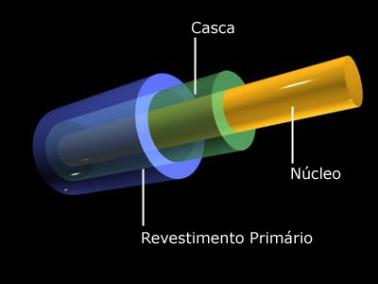
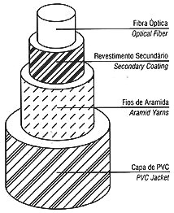
ESTRUTURA
As fibras ópticas são constituídas basicamente de materiais dielétricos (isolantes) que permitem total imunidade a interferências eletromagnética; uma região cilíndrica composta de uma região central, denominada núcleo, por onde passa a luz; e uma região periférica denominada casca que envolve o núcleo.
Notes:
8

Slide 9
ESTRUTURA
Núcleo: O núcleo é um fino filamento de vidro ou plástico, medido em micra (1 ηm = 0,000001m), por onde passa a luz. Quanto maior o diâmetro do núcleo mais luz ele pode conduzir.
Casca: Camada que reveste o núcleo. Por possuir índice de refração menor que o núcleo ela impede que a luz seja refratada, permitindo assim que a luz chegue ao dispositivo receptor.
Capa: Camada de plástico que envolve o núcleo e a casca, protegendo-os contra choques mecânicos e excesso de curvatura.
Revestimento externo: É uma capa que recobre o cabo de fibra óptica.
Núcleo
Capa
Casca
Notes:
9

Slide 10


O que há de errado com o cobre?
Ruído e interferências
Monitor
Câmera
Coaxial
Longa distancia

Slide 11
Utilizando Fibra ótica
Monitor
Câmera
coaxial
coaxial
Transmissor
Receptor
Fibra Óptica
Receptor
Muito Longa distancia
longa distancia

Slide 12
Vantagens da Fibra Óptica nas comunicações
Grande Banda passante: Varias sinais transmitidos simultaneamente
Baixas perdas: grandes distancias sem uso de repetidores
Totalmente dielétrica: Imune a interferências & Linhas cruzadas
Segurança nos dados: Dificuldade de efetuar grampos
Isolação elétrica: Material não condutor de eletricidade
Leve e pequena: Economia de espaço e baixo peso
Notes:
12

Slide 13
PROPAGAÇÃO ÓPTICA
Como a luz se propaga pelo interior do núcleo da F.O.?

Slide 14
Refração
& Reflexão
Ar
Vidro
Reflexão interna total

Slide 15
Propagação da luz na Fibra
Ar
Ar
Notes:
15

Slide 16
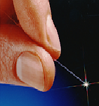
Tipos de Fibra Óptica
a) Multimodo
Índice degrau
b) Multimodo
Índice gradual
c) Monomodo
Notes:
16

Slide 17
Parâmetros Típicos da Fibra
Notes:
17

Slide 18
Diâmetro das Fibras
125 μm
50 / 62.5μm
Núcleo
8μm
núcleo
125 μm
75 μm
Fio de cabelo

Slide 19
Sistema de comunicação óptica
Transmissor óptico
Receptor óptico
Fibra óptica
Acoplamentos e conexões
Modulação
Amplificadores e repetidores
Notes:
19

Slide 20
Sistema de comunicação óptica
Exemplos de Aplicações
1.6Km, 62.5/125μ fibra
Monitor
câmera
Fibra
coaxial
coaxial
transmissor
Vídeo e
Receptor
de dados
Receptor
Vídeo e
transmissor
de dados
2-Dr.
2-Dr.
2-Dr.
Comando
Dimensionamento :
Calculo da perda ótica

Slide 21
Dimensionando o sistema
62.5/125 micron
1.6Km de fibra de 3.1dB.Km
Emenda =0.25dB
Emenda =0.25dB
Tx
Rx
Conector = 1.0dB
CAMERA
CAMERA
MONITOR

Slide 22
Multiplexação por divisão de comprimento de onda (WDM)‏
Câmera
Bi-direcional até 5 km
coaxial
850 nm
Transmitter
850 nm
WDM
Coupler
T.P.
1300 nm
Receptor
1300 nm
Sistema requer vídeo mais dados duplex
Transmissão
Bi-direcional
Monitor
850 nm
850 nm
Receptor
coaxial
WDM
Coupler
1300 nm
Transmitter
T.P.
1300 nm
Comando
Com WDM, pode-se transferir dados com mais de um comprimento de onda na fibra

Slide 23
FIBRA ÓPTICA
Algumas utilidades da fibra óptica:
Na medicina: os equipamentos médicos que examinam o interior do corpo humano, como a câmera do endoscopista, também utilizam fibra óptica. Esta nos dá a vantagem de podermos ampliar e manipular as imagens recebidas. Permite, assim, uma observação mais minuciosa das cavidades do organismo.
Na engenharia nuclear: vistoriar operações que se realizam nos núcleos dos reatores.
Notes:
23

Slide 24
APLICAÇÕES
Sensores
Um sensor é um dispositivo que atua como um transdutor: “traduz” o sinal causado pela propriedade física do meio em estudo (como pressão ou temperatura) em um tipo de sinal cujas características têm informações sobre o fenômeno ocorrido.
Sistemas de Comunicações
As redes públicas de telecomunicações provêm uma variedade de aplicações para os sistemas de transmissão por fibras ópticas. As aplicações vão desde a pura substituição de cabos metálicos em sistemas de longa distância interligando centrais telefônicas (urbanas e interurbanas) até a implantação de novos serviços de comunicações, por exemplo, para as Redes Digitais de Serviços Integrados (RDSI).
Notes:
24

Slide 25
APLICAÇÕES
Rede Telefônica
Uma das aplicações pioneiras das fibras ópticas em sistemas de comunicação corresponde aos sistemas troncos de telefonia, interligando centrais de tráfego interurbano.
Cabos Submarinos
Os sistemas de transmissão por cabos submarinos, parte integrante da rede internacional de telecomunicações, é uma outra classe de sistemas onde as fibras ópticas cumprem atualmente um papel de fundamental importância.
Uso de Fibras Ópticas na Medicina
- Confecção de endoscópios com feixes de Fibras Ópticas para iluminação;
- Uso de Fibras como ponta de bisturi óptico para cirurgias a laser.
Notes:
25

Slide 26
APLICAÇÕES
Uso de Fibras Ópticas em Telecomunicações
A Fibra monomodo é a opção preferida para comunicação a longa distância. Ela permite que a informação seja transmitida a altas taxas sobre distâncias de dezenas de quilômetros sem um repetidor.
Comunicações
Uma das aplicações militares pioneira no uso da tecnologia de fibras ópticas consiste na simples substituição de suportes de transmissão metálicos nos sistemas de comunicação de voz e dados de baixa velocidade em instalações militares. Além de um melhor desempenho em termos de alcance, banda passante e imunidade ao ruído, as fibras ópticas oferecem a esses sistemas vantagens exclusivas.
Televisão por Cabo (CATV)‏
A transmissão de sinais de vídeo através de fibras ópticas é uma outra classe de aplicações bastante difundida. As fibras ópticas têm sido utilizadas, por exemplo, para interligar, em distâncias curtas.
Notes:
26

Slide 27
APLICAÇÕES
Aplicações da Fibra Óptica para fins Militares
As aplicações militares de fibras ópticas incluem desde sistemas de comunicações de voz e dados a baixa velocidade, onde as fibras ópticas simplesmente substituem suportes metálicos convencionais, até aplicações específicas envolvendo sistemas de navegação e controle de mísseis ou torpedos guiados por cabo.
Notes:
27

Slide 28
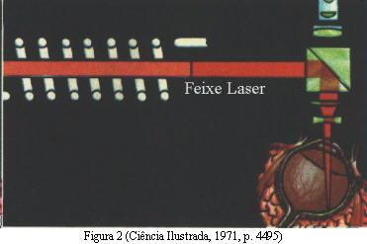
APLICAÇÕES DA FIBRA ÓPTICA
Oftalmologia:
Na área de oftalmologia é necessário trabalhar com várias freqüências de lasers, pois cada tipo de célula absorve melhor uma determinada freqüência em detrimento das demais. Geralmente são usados na fotocoagulação sangüíneos em tratamento de tumores, cirurgias de cataratas, glaucomas e úlceras de córnea.
Notes:
28

Slide 29
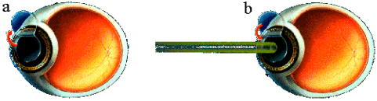
APLICAÇÕES DA FIBRA ÓPTICA
CIRURGIA DE CATARATAS:
LASIK - Laser In Situ Keratomileusis
Através de um feixe muito pequeno de átomos, levanta-se aproximadamente 150 micras da região anterior a córnea.
) O laser age na superfície obtida corrigindo o defeito ocular, depois a aba que foi levantada é recolocada no lugar.
) A cirurgia dura menos de 5 minutos.
Notes:
29

Slide 30
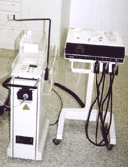
APLICAÇÕES DA FIBRA ÓPTICA
Odontologia:
este é um equipamento a base de laser de Nd: YAG, onde a fibra óptica é utilizada em brocas e outros equipamentos cirúrgicos (esterilizados).
Notes:
30

Slide 31
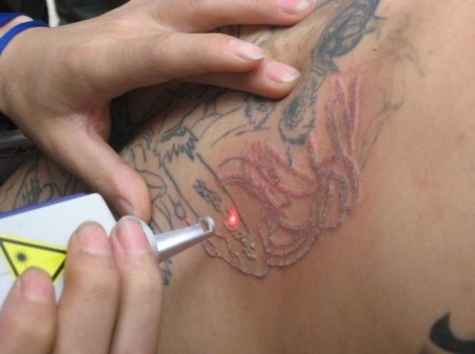
laser de Nd: YAG (alumínio dopado com Neodímio).

Slide 32
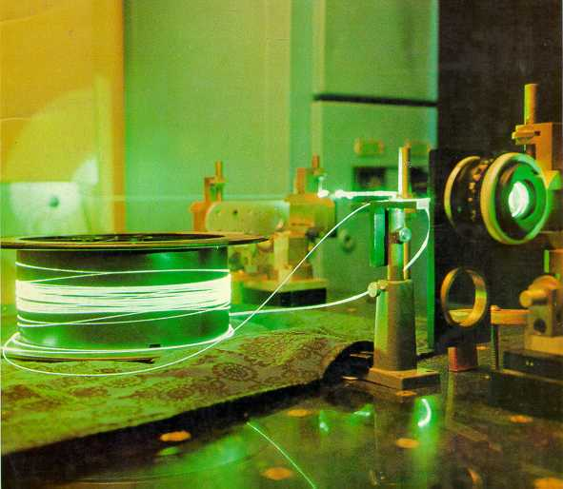

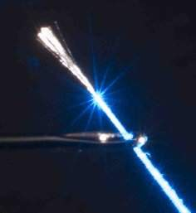
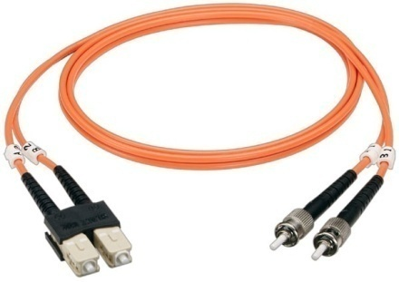
IMAGENS

Slide 33
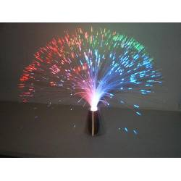
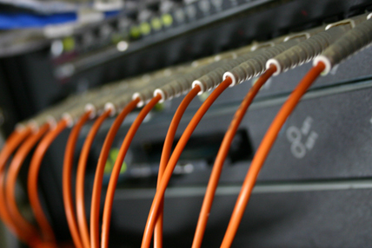
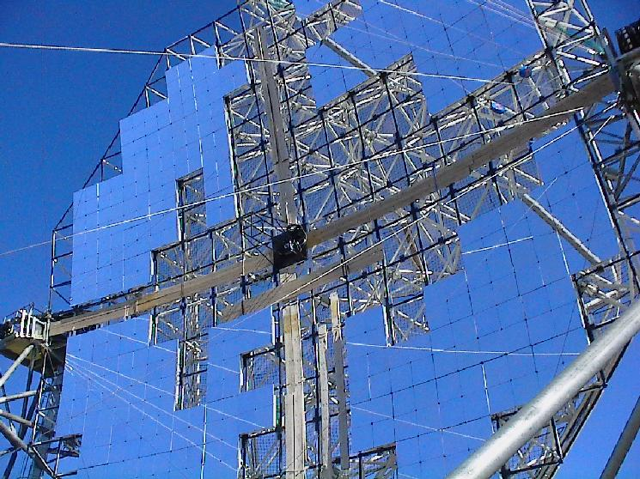

IMAGENS

Slide 34
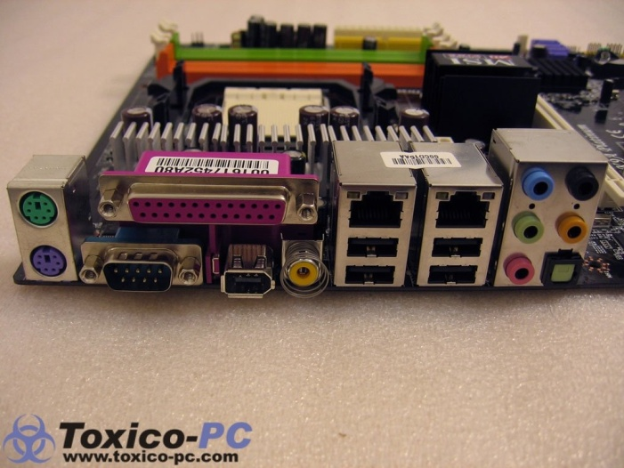
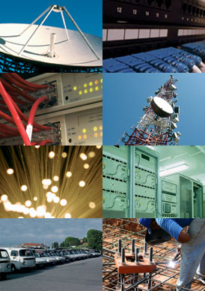
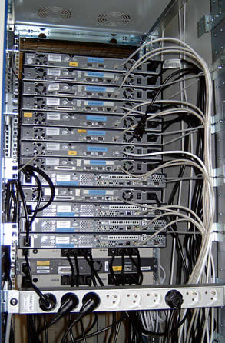
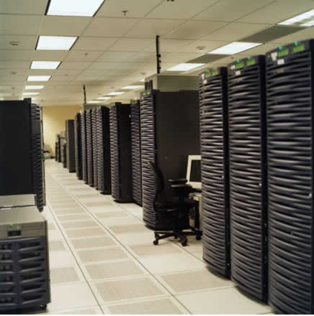
IMAGENS

Slide 35
APLICAÇÕES FUTURAS
“ Fuji cria fibra óptica de plástico para mercado doméstico ”
A Fuji, maior fabricante de filmes fotográficos do Japão, afirmou que desenvolveu uma fibra óptica plástica para comunicações em alta velocidade que será destinada ao uso doméstico.
O novo produto marca a primeira entrada da Fuji no negócio de fibras em um momento que a fabricante japonesa busca expandir suas fontes de receita.
FONTE: FOLHA DE SÃO PAULO/2016
Notes:
35

Slide 36
APLICAÇÕES FUTURAS
“ Fibra ótica levará a Internet ao Pólo Sul”
O projeto, com custo previsto de US$ 250 milhões levará anos para ser planejado e instalado, e devem ser um dos maiores desafios já enfrentados pela engenharia na Antártica.
Sua conclusão, ocorrida em 2015, revolucionou as comunicações na região.
FONTE: O GLOBO/2016
Notes:
36

Slide 37
CONCLUSÃO
Podemos ver que a utilização das Fibras Ópticas será cada vez maior.
Além de apresentarem uma ótima relação Custo/Benefício, não existem outros meios de transmissão com parâmetros tão vantajosos como: Atenuação, Velocidade de Propagação, Capacidade de Transmissão e, Custos, tão bons quanto aos apresentados pelas Fibras Ópticas.
Alem da facilidade de instalação, há uma ampla variedade de Cabos de Fibra Óptica, para as mais diversas aplicações e, estão também disponíveis, vários Sistemas de Transmissão Ópticos, por um número muito grande de fabricantes.
FIM DA ETAPA: FIBRA ÓPTICA
Notes:
37

